Slide 1
2023 취약계층 대상 사회문제 해결을 위한 대학생 아이디어 공모전 제안서
[유의사항]
응모작품은 타 공모전에 출품되지 않은 순수 창작물이어야 합니다.
수상작은 반환하지 않으며, 주최/주관의 ‘공모사업 및 본 기관 관련 사업’에 활용 및 주최/주관사 홍보 목적으로 인터넷상에 공개될 수 있습니다.
응모작품은 저작권, 소유권, 대여권 등 법적문제가 없어야 하며, 이와 관련된 분쟁은 출품자에게 모든 책임이 있습니다.
팀 출품의 경우, 팀명과 팀원의 이름을 명시해야 하며, 누락 및 오기재로 인해 생기는 불이익은 주최/주관사가 책임지지 않습니다.
제안서 양식에 있는 개요, 제안 배경, 내용, 기대효과, 예산안은 필수로 작성하고 기타 추가적인 설명은 자유롭게 기술해 주시면 됩니다. (PPT, PDF)
★ 30p 내로 작성 부탁드리며, PPT버전과 PDF버전으로 각각 제출해주시길 바랍니다.
★ PPT디자인은 자유롭게 창작하되 해당 양식은 필수로 들어가야합니다.

Slide 2
0. 아이디어 개요 summary (1-2p내)
주위에 도움을 줄 사람이 적은 소외계층은 수혈이 필요할 때 지정헌혈을 해줄
헌혈자를 찾는것이 어려움 -> 인터넷 커뮤니티 등을 통해서 다수에게 지정헌혈을
요청할 수 있지만 노인 등의 디지털 소외계층은 이 또한 접근이 어렵다.
그래서 대신 지정헌혈요청을 알리는 서비스

Slide 3
1. 아이디어 제안배경
급하게 수혈이 필요한 경우 지인이나 온라인을 통해서 지정헌혈자를 구하는
경우가 많음
‘피플’이라는 지정헌혈 전문 커뮤니티도 운영중(피플, 에타 지정헌혈 스크린샷 첨부)
https://www.yna.co.kr/view/AKR20231108166000004
2023년 피플을 통한 헌혈자 4000여명
https://www.bloodinfo.net/knrcbs/bi/info/bldStat.do?mi=1047
23년 11월 11일 기준 헌혈자2,168,031 지정헌혈자 28,933+12,338
이 통계에 따르면 피플이용자는 전체 지정헌혈자의 10% 정도
->설문 조사로 헌혈비율, 지정헌혈 경험비율, 지정헌혈을 아는지, 그 경로
피플을 아는지에 대해 비율을 내기 -> 피플을 통한 홍보율 낮을것으로 예상
그리고 디지털 소외계층의 비율은 훨씬 더 낮을것으로 예상
https://www.korea.kr/briefing/pressReleaseView.do?newsId=156558734
2022 디지털 정보격차 실태조사 결과,
2022년 취약계층의 디지털정보화수준은 76.2% 노인은 69.9%

Slide 4
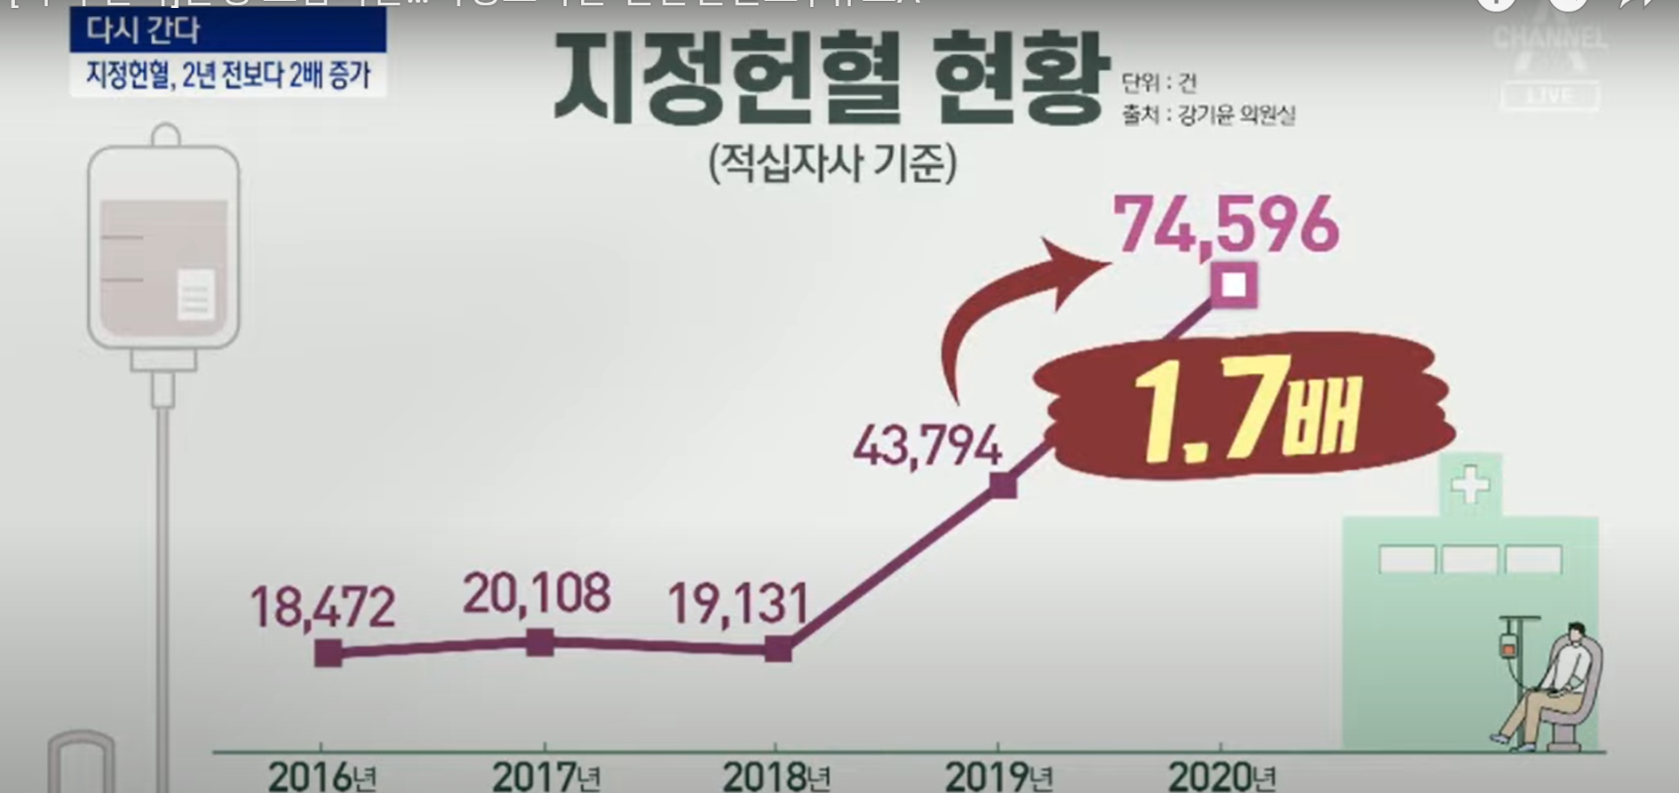
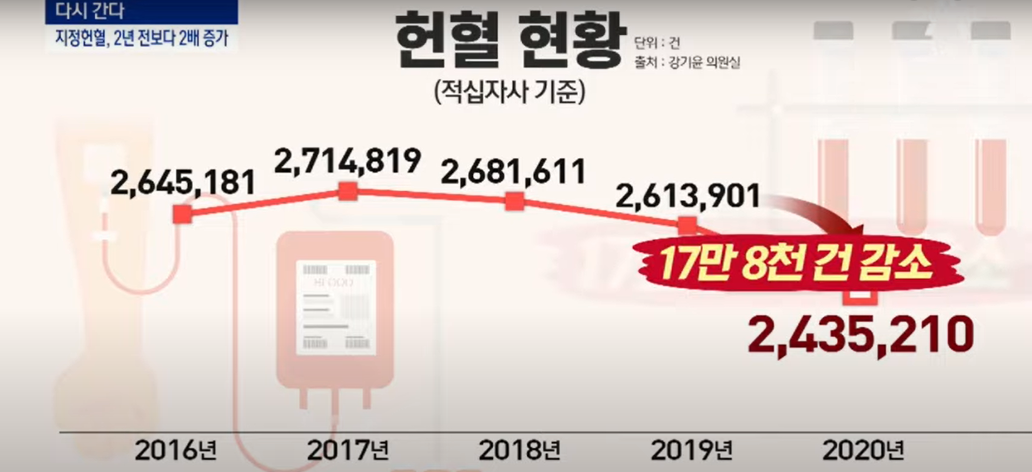
1. 아이디어 제안배경
수혈자에게 맞는 혈액보유량이 부족하면 그 혈액을 헌혈해 줄 사람을 기다려야하고
본인에게 차례가 올 때 까지 기다려야함 특히 희귀혈액형은 이런 문제에 취약
하지만 지정헌혈을 통해서 헌혈자만 구한다면 바로 수혈을 받을 수 있음
전체 헌혈은 감소하고 있지만 지정현혈은 증가 이 흐름이 계속된다면 이후에는
지정헌혈 이외에는 수혈을 받기 어려워 질 것이다. 그렇다면 디지털 소외계층은
더욱 수혈의 우선순위에서 밀릴 수 밖에 없다.

Slide 5
2. 아이디어 내용
: 대상, 내용, 추진방법 등의 내용을 구체적으로 작성

Slide 6
3. 아이디어의 실현가능성과 기대효과
: 실현가능성과 사회에 미칠 긍정적인 기대효과를 구체적으로 기재

Slide 7
4. 예산안(300만원 이상 800만원 이하의 예산으로 작성함)
: 아이디어 구현시 필요한 예산안 기재(상세히 기술)

Slide 8
5. 기타
: 추가 설명해야 할 부분 자유롭게 기술

